Slide 1
শুভেচ্ছা ও অভিনন্দন

Slide 2
পরিচিতি
শিক্ষক পরিচিতি
পাঠ পরিচিতি
শ্রেণিঃ দশম
বিষয়ঃ পৌরনীতি ও নাগরিকতা
অধ্যায়ঃ নবম
(নাগরিক সমস্যা ও আমাদের করনীয়)
সময়ঃ ৪৫ মিনিট
শম্ভু মৈত্র , সহকারি শিক্ষক
পুলুম গোলাম ছরোয়ার মাঃবিঃ
শালিখা, মাগুরা।

Slide 3
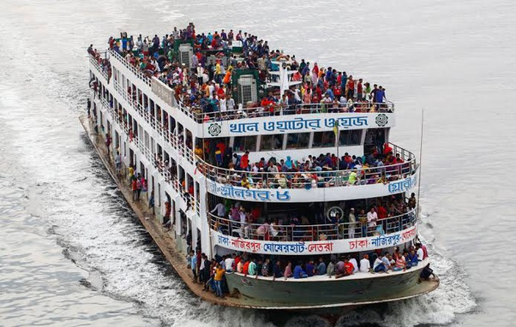
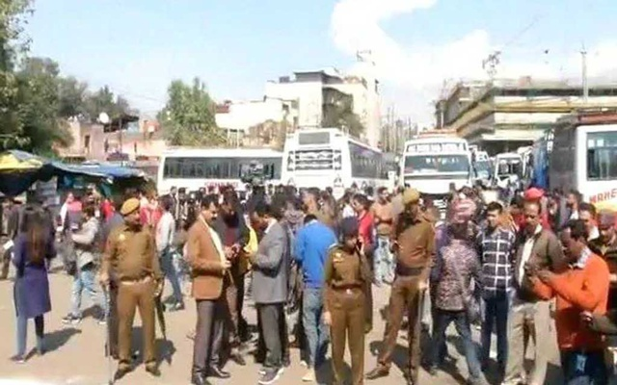
বাসস্ট্যান্ডে প্রচুর লোক
লঞ্চে প্রচুর লোক

Slide 4
পাঠ ঘোষণা
জনসংখ্যা সমস্যা ও তার সমাধান

Slide 5
শিখন ফল
আমাদের নাগরিক জীবনের প্রধান সমস্যাগুলো চিহ্নিত করতে পারবে।
অধিক জনসংখ্যা সমস্যার কারন বর্ণনা করতে পারবে।
জনসংখ্যা সমস্যার প্রভাব ও সমাধানের উপায় বিশ্লেষণ করতে পারবে।

Slide 6
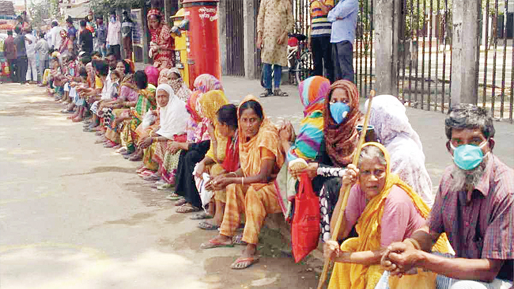
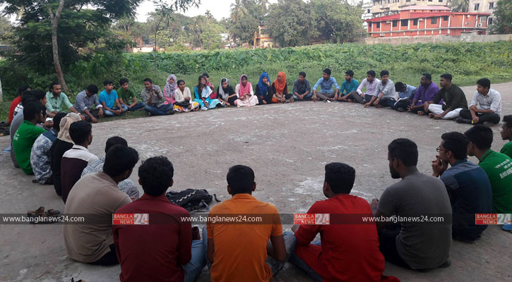
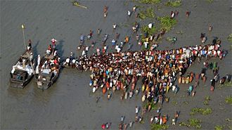
খাদ্যাভাব
নিরক্ষরতা
নারী নির্যাতন
পরিবেশগত দূর্যোগ

Slide 7
জনসংখ্যা সমস্যাঃ মানুষের জন্মহার মৃত্যুহারকে ছাড়িয়ে গেলে এবং এই জন্মহার দেশের সম্পদের বৃদ্ধিকে ছাড়িয়ে গেলে জনসংখ্যা একটি দেশের সমস্যায় পরিণত হয়। কারণ, বাড়তি জনসংখ্যার চাহিদা দেশের সীমিত সম্পদ দিয়ে পূরণ করা সম্ভব হয় না।

Slide 8
জনসংখ্যা বৃদ্ধির প্রভাব
জলবায়ু পরিবর্তন
বাল্যবিবাহ ও
বহুবিবাহ
দারিদ্র্য
আর্থ-সামাজিক নিরাপত্তা
শিক্ষার অভাব
সামাজিক দৃষ্টিভঙ্গি
জন্ম শাসনের অভাব

Slide 9
জনসংখ্যা সমস্যা সমাধানের উপায়
জনসংখ্যার পুণর্বন্টন
জনশক্তি রপ্তানি
কর্মসংস্থান বৃদ্ধি ও আয় পুর্ণবন্টন
শিক্ষার প্রসার
অর্থনৈতিক উন্নয়ন
জনসংখ্যা নিয়ন্ত্রন ও পরিবার পরিকল্পনা
জনসংখ্যা নীতি গ্রহণ
সুবিধা বঞ্চিতদের জনসংখ্যা নিয়ন্ত্রনে উদবুদ্ধ করণ।

Slide 10
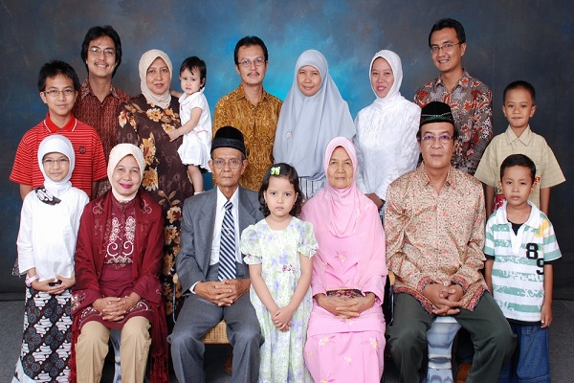
একক কাজঃ
তোমার প্রতিবেশীদের মধ্যে অধিক জনসংখ্যার একটি পরিবার চিহ্নিত করে পারিবারিক সমস্যার ধরণ ও প্রভাব লেখ।

Slide 11
মূল্যায়নঃ
জনসংখ্যা সমস্যা কি?
জনসংখ্যা বৃদ্ধির অন্যতম কারন কি?

Slide 12
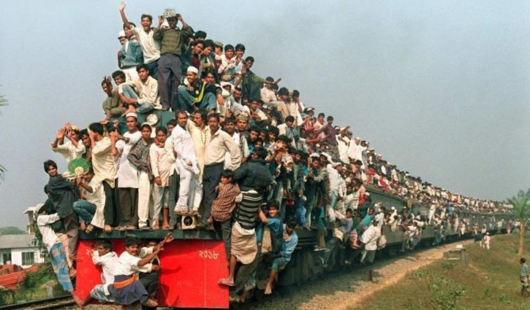
বাড়ির কাজঃ “অধিক জনসংখ্যা আশির্বাদ নয় অভিশাপ”- ব্যাখ্যা করো।

Slide 14
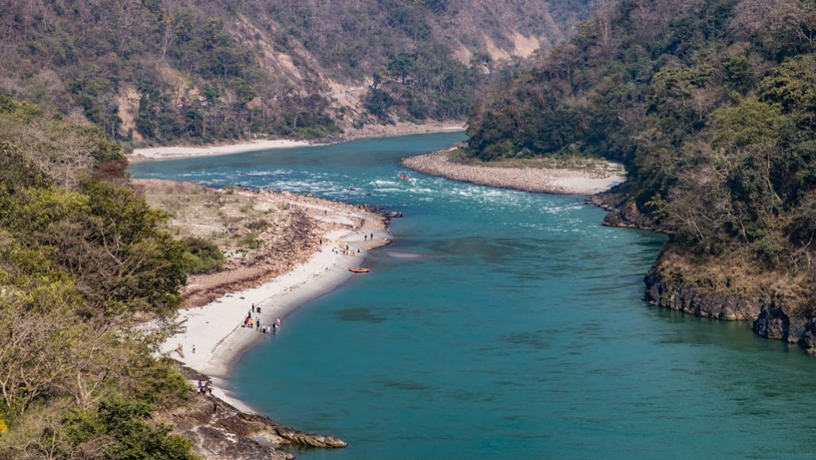
ধন্যবাদ

